Slide 1


Slide 2
Spieler schiffe

Slide 3
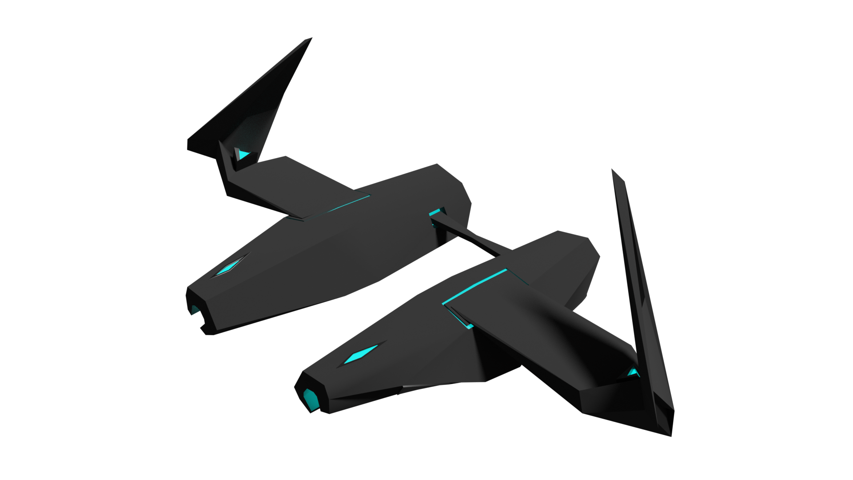
Space Strider
2 Primäre Waffen
Keine Sekundären Waffen
Mittlere Geschwindigkeit

Slide 4
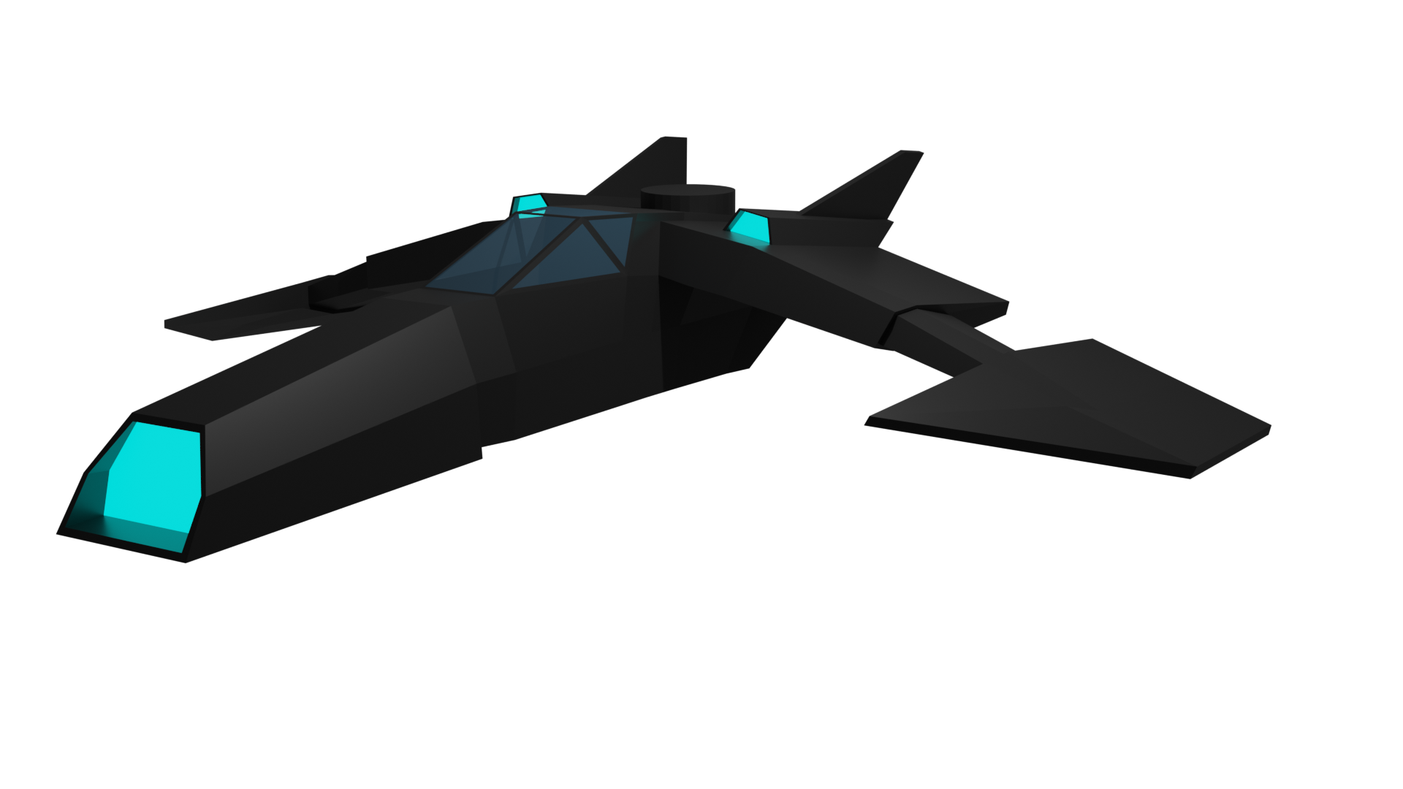
Darkzov
2 Primäre Waffen
2 Sekundäre Waffen
Fast Speed

Slide 5
Gegner

Slide 6
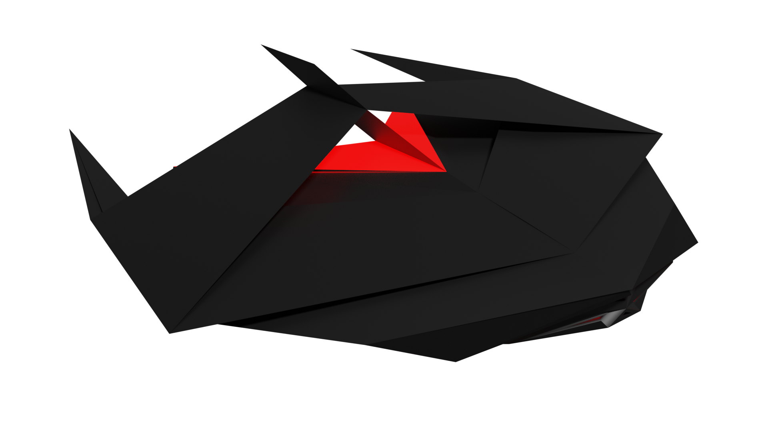
Alien
1 Primäre Waffe
Schnell

Slide 7

Alien Sentient Missile
Explodiert bei Kontakt
Hoher Kinetischer und Elektrischer Schaden

Slide 8
Waffen

Slide 9
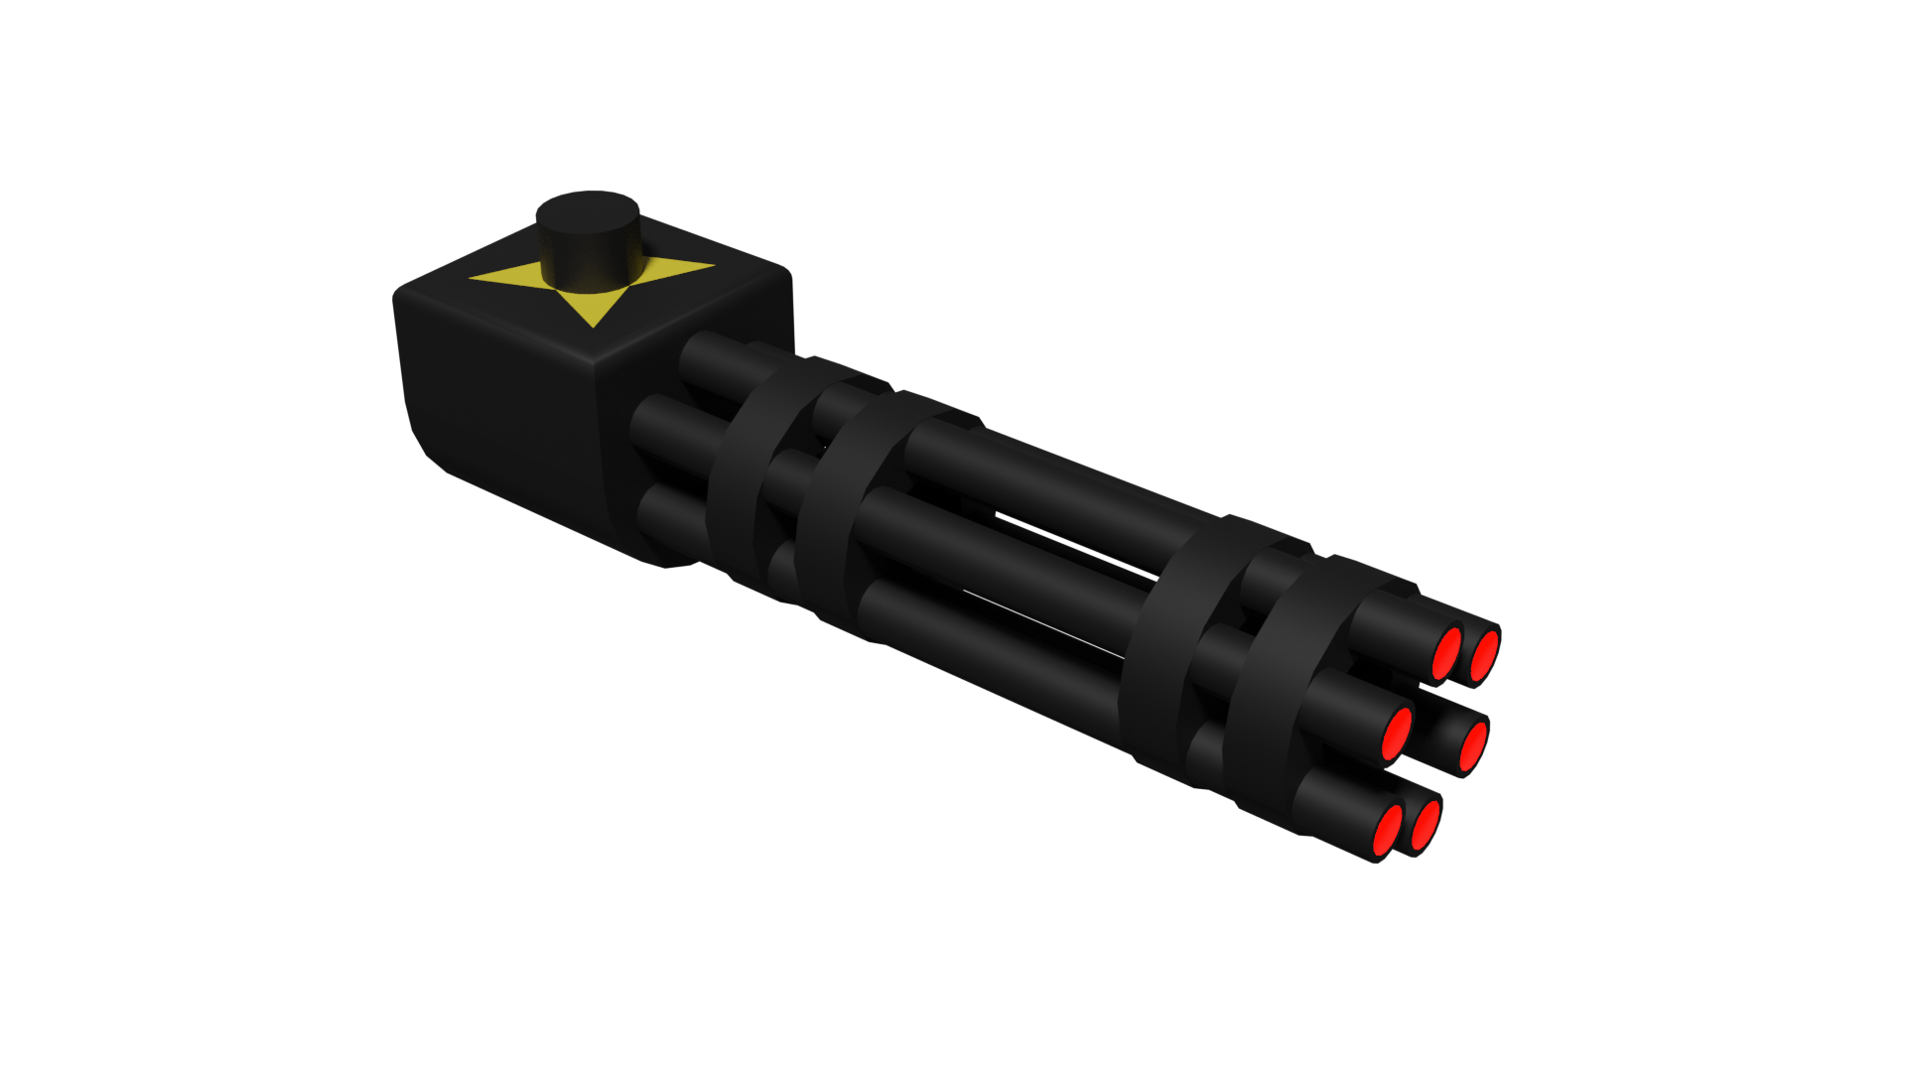
Laser Gun
Schnelle Schüsse
Energie Schaden

Slide 10
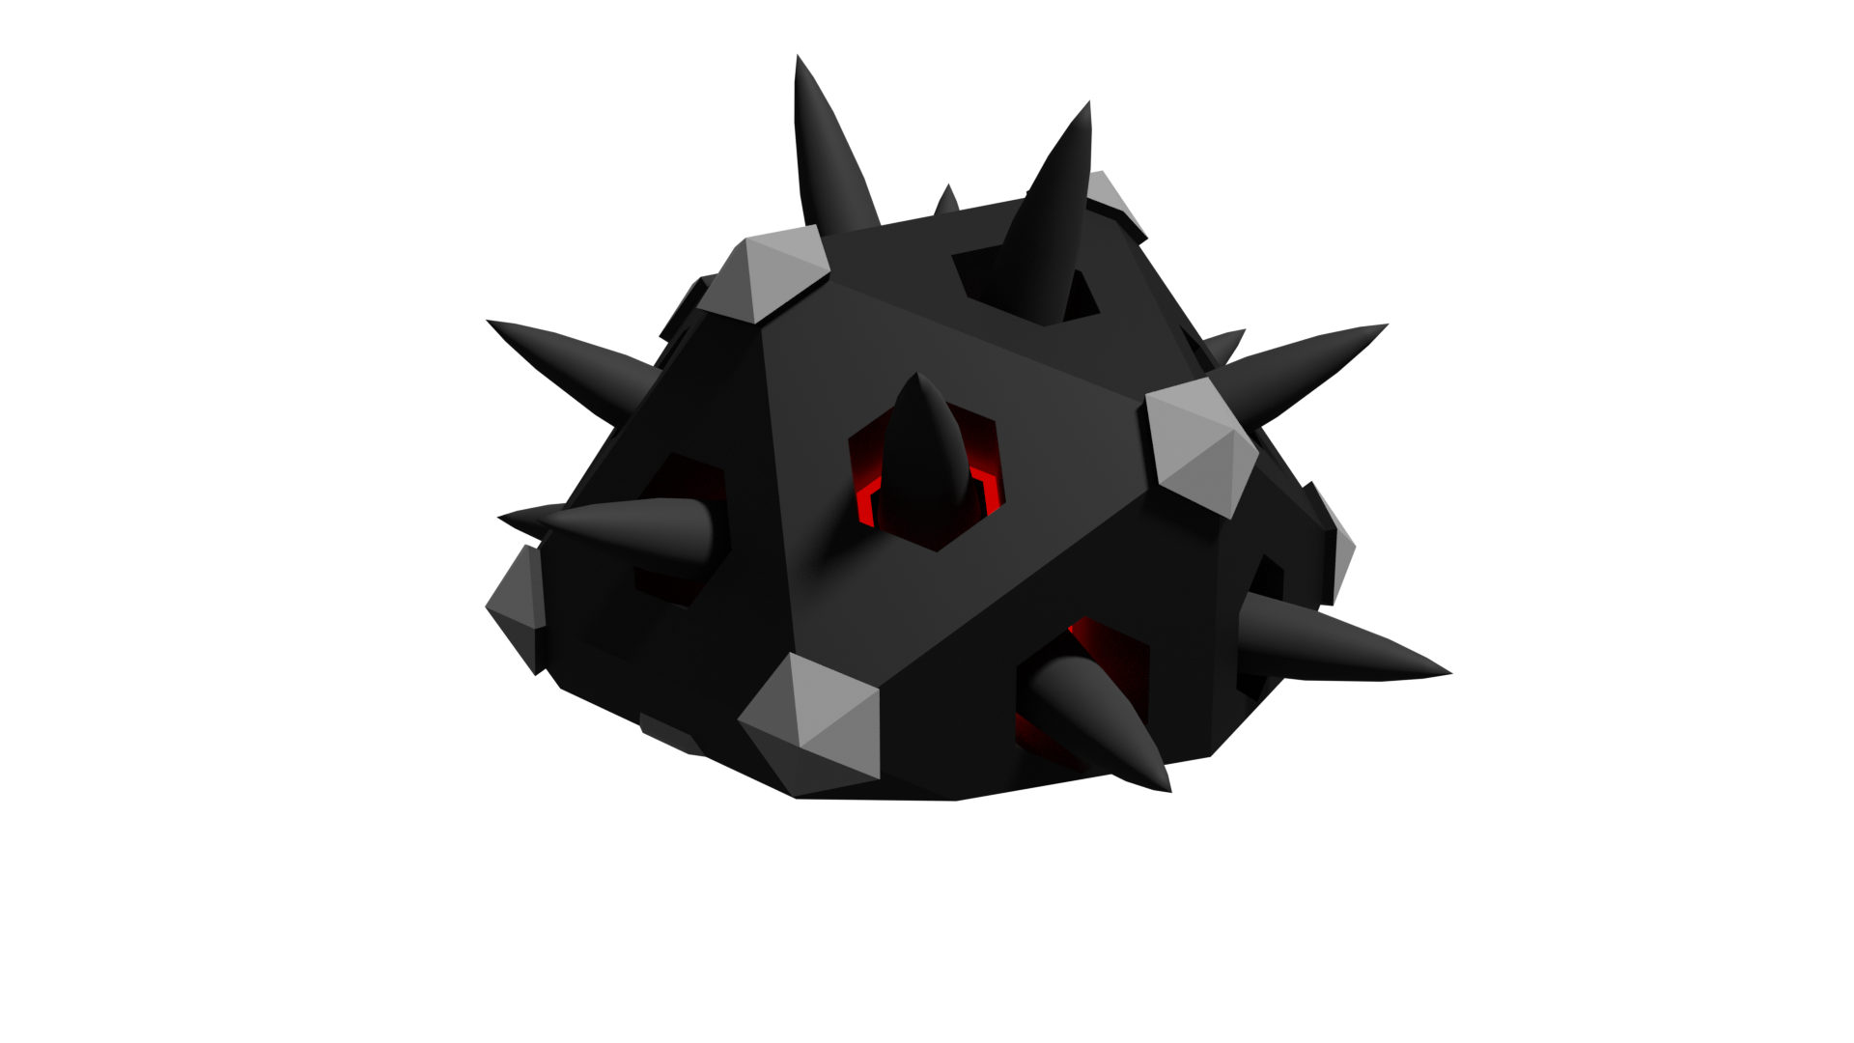
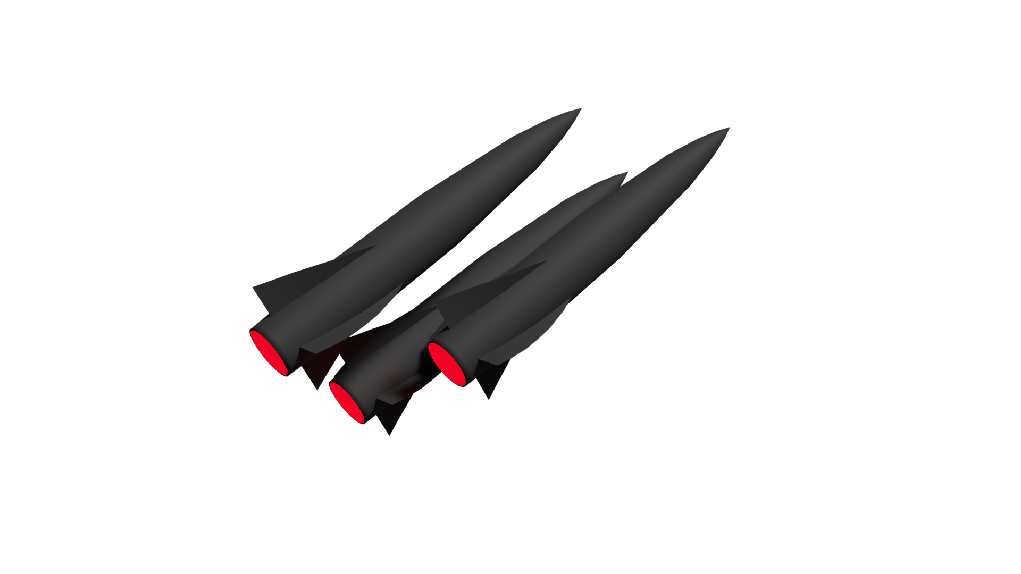
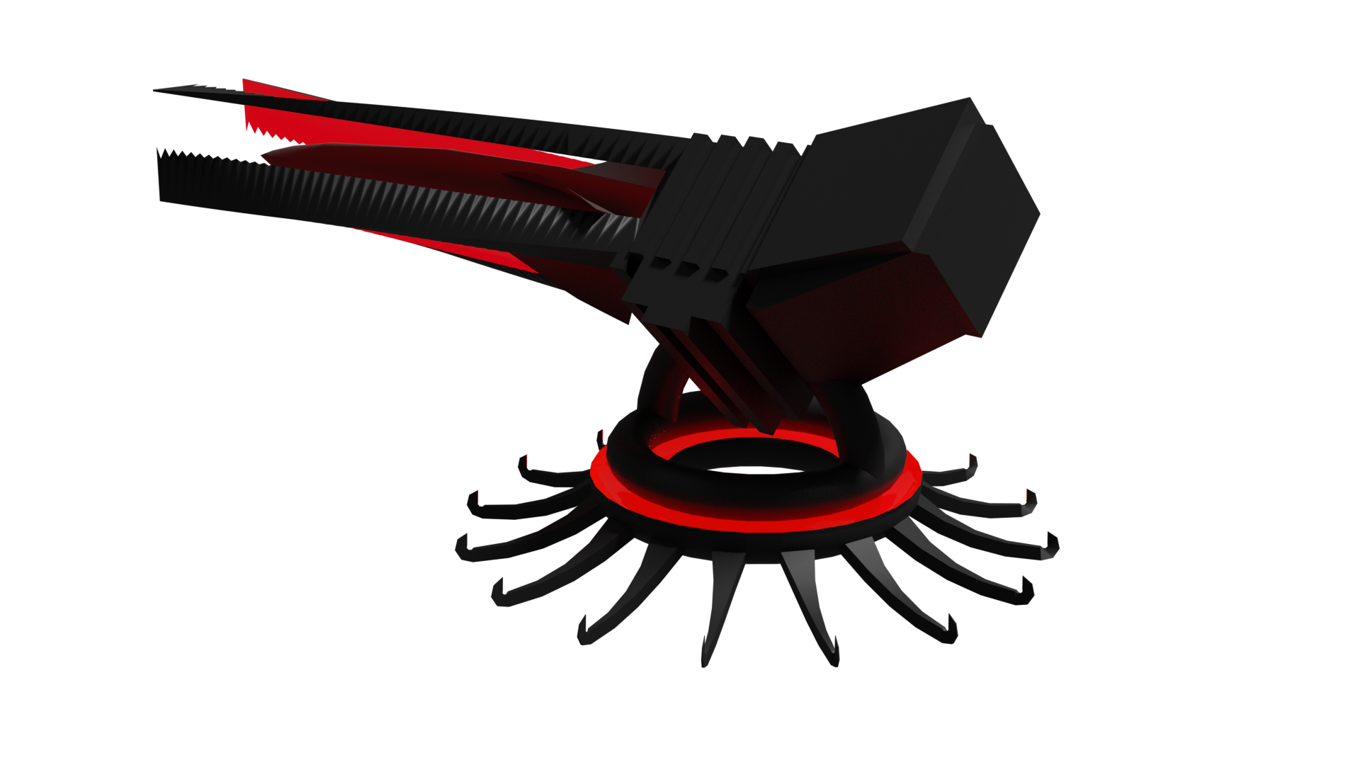
Guided missile
Langsamer
Hoher Kinetischer Schaden

Slide 11
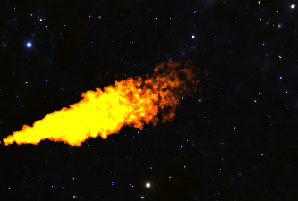
Flamethrower
Kontinuierlich
Kinetischer Schaden

Slide 12
Spiel Features

Slide 13
Game Footage Here

Slide 14



Jetzt Verfügbar!
GalaxyAttackStuidos.com

